Slide 1


Slide 2

Azat Dicle
Arda Ayberk Çiftçi

Slide 3
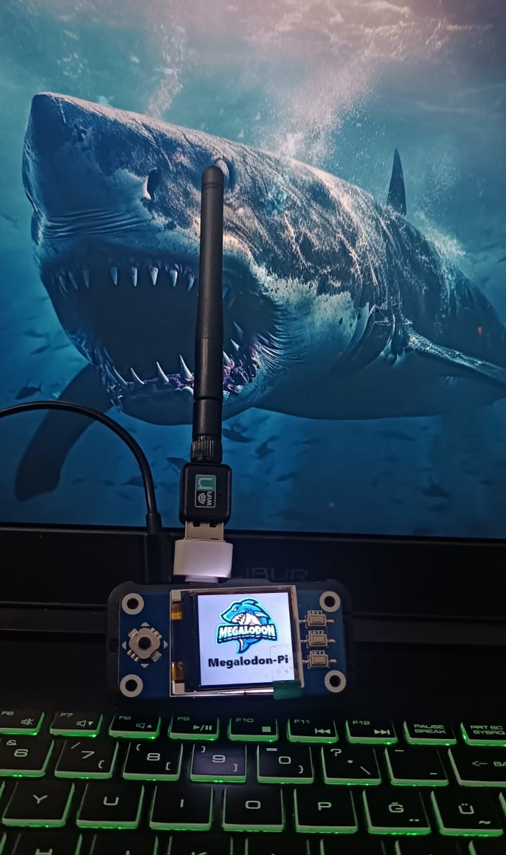
Megalodon-pi Nedir
Megalodon-pi, 1 kişi tarafından geliştirilen bir Raspberry Pi Zero cihazı üzerine kurulu fiziksel bir sızma testi aracıdır. Bu cihaz, bilgisayarlara komut enjekte etme, Wi-Fi saldırıları, Bluetooth saldırıları gibi işlemleri gerçekleştirebilir.

Slide 4
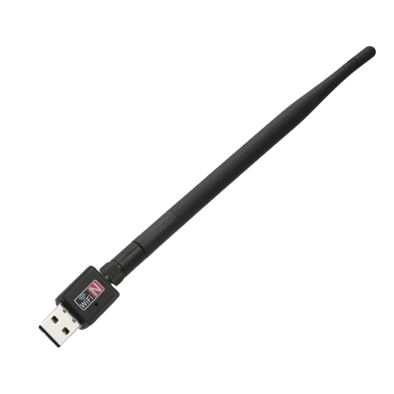

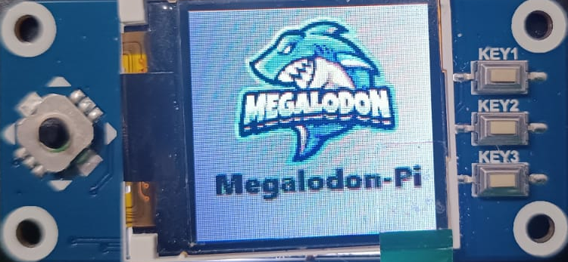
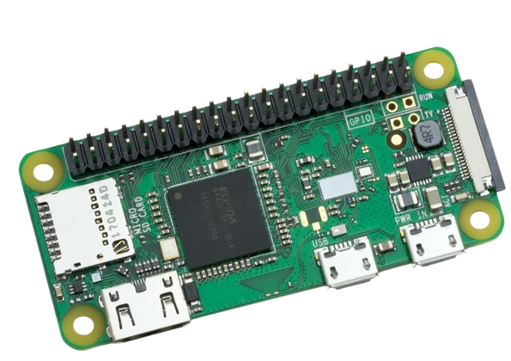
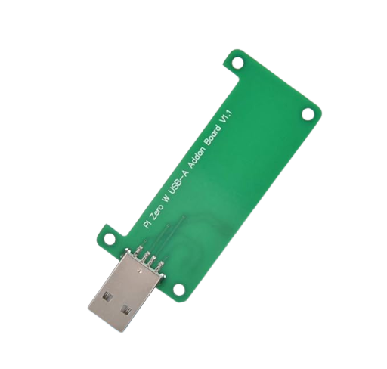
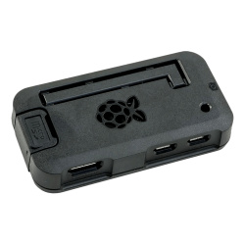
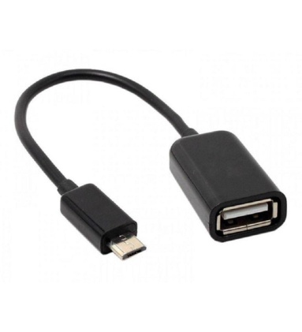
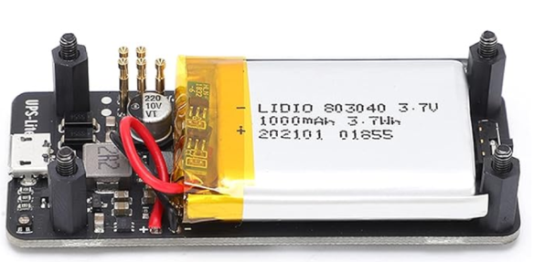
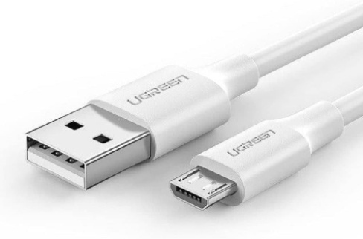
Megalodon-pi İçin ihtiyacımız olanlar
Wi-Fi Adapter
Micro SD Card
Raspberry Pi için 1.3inch OLED HAT, 128x64, SPI-I2C Arayüz
Raspberry Pi için, W USB Adaptör Kartı Konektörü Ar Rah2e Fuji Air Zero
Raspberry Pi Koruma kabı
Ahududu Pi Zero için UPS Lite V1.2 Güç Kartı
Micro usb şarj kablosu
Micro OTG

Slide 5


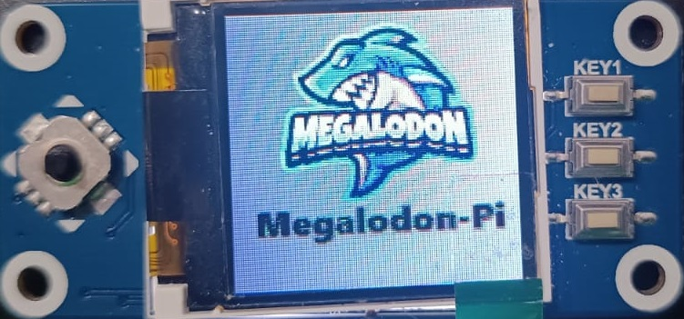
Megalodon-pi İçin Yazılımlar
WiFi hackleme, USB aracılığıyla payload enjekte etme gibi işlemleri yönetmek için gereken bir sunucuya ihtiyacımız var. Bu amaçla Apache2 sunucusunu kullanıyoruz.
Kali Linux içinde bulunan WiFi hackleme modülleri, uzaktaki WiFi ağlarını hacklemek için birçok olanak sunar bu yüzden kali linux işletim sistemi ihtiyacımız var

Slide 6
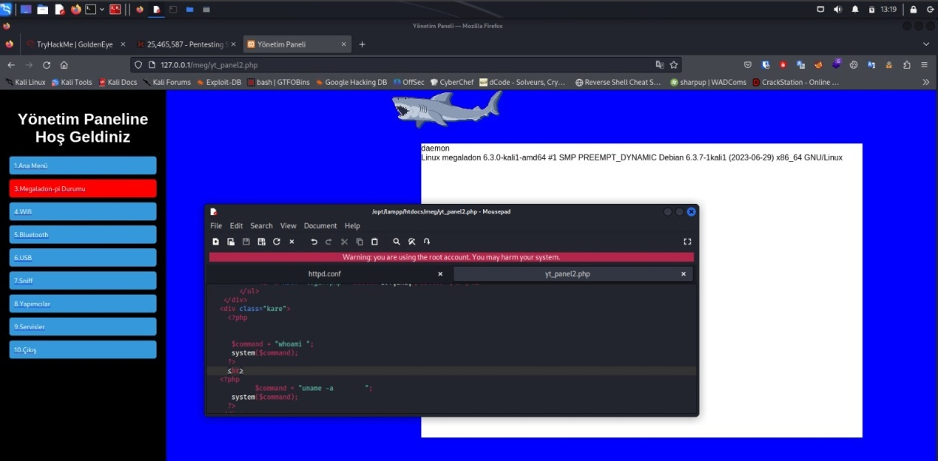
Megalodon-pi Web Paneli Hakkında
Web paneli PHP ile kodlanmıştır ve içinde Raspberry Pi Zero'yu yönetebileceğimiz, WiFi hackleme ve USB atakları gibi işlemleri gerçekleştirebileceğimiz modülleri barındırır.
http://127.0.0.1:80

Slide 7
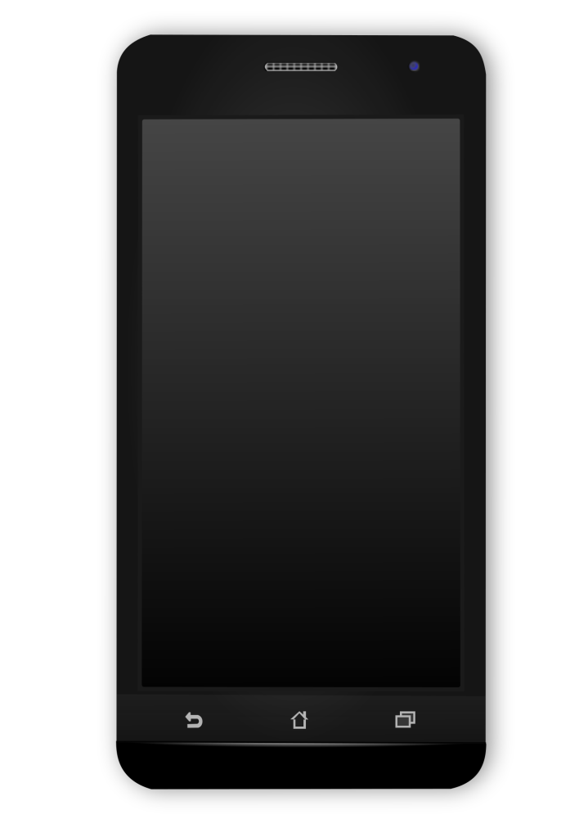
Nasıl Kullanılır : Uzaktan Bağlanma
Bağlanma Şekli: Raspberry Pi Zero içerisinde wpa_supplicant.conf dosyası içerisine bağlanılacak Wi-Fi ağı adı ve şifresi yazılır. Bu ağ adı ve şifre, telefonda oluşturduğumuz erişim noktasının (access point) adı ve şifresidir. Bu şekilde Raspberry Pi Zero, erişim noktasına bağlanır ve sızma testi işlemi başlar.
1. Telefonda Wi-Fi erişim noktası açılır ve Raspberry Pi Zero içerisindeki wpa_supplicant.conf dosyasındaki PSK (Pre-Shared Key) ve ESSID (Erişim Noktası Adı) adresleri telefondaki erişim noktasına girilir.
1
2. Raspberry Pi Zero açılırken, wpa_supplicant.conf dosyasındaki bilgiler sayesinde telefondaki erişim noktasına otomatik olarak bağlanmaya çalışır.
2
3
3.Ekran ayarlarından bilgiler kısmından IP adresi alınır ve 80 numaralı porta bağlanarak WiFi sızma testi gerçekleştirilir.

Slide 8

wpa_supplicant.conf Dosyası Hakkında
Wpa_supplicant.conf
wpa_supplicant.conf dosyası, Raspberry Pi Zero'nun açılırken bağlanacağı Wi-Fi ağı adresini temsil eder. Bu sayede Raspberry Pi, bağlandığı Wi-Fi ağının IP adresini kullanarak yerelde açılan web sayfasına ve SSH bağlantısına erişim sağlar.
ctrl_interface=DIR=/var/run/wpa_supplicant GROUP=netdev
update_config=1country=US
network={
ssid=“sirLewisHammilton"
psk="azatmg1120"
key_mgmt=WPA-PSK
}

Slide 9
Nasıl Kullanılır : Ekran Üzerinden
Ekran üzerindeki Joystik.
Ekran üzerindeki buttonlar.
Raspberry Pi cihazı üzerindeki düğmeler ve joystick sayesinde WiFi taramaları ve payload enjeksiyonu gibi işlemler kolayca gerçekleştirilebilir.
Sadece yapmanız gereken, menü içerisindeki joystick ile hareket etmek ve düğmeleri kullanarak onay vermek.

Slide 10
Wi-Fi Hackleme olayı
Raspberry Pi içerisinde çalışan Kali Linux işletim sistemi sayesinde, airodump-ng gibi programlar kullanılarak WiFi hackleme işlemi gerçekleştirilebilir
1. Raspberry Pi , Wifi taramalarını gerçekleştirir ve bu taramaların sonuçlarını bir değişken içinde (bu değişken, MAC adresleri ve ESSID adresleri gibi bilgileri içerir) saklar.
2. Wifi addresi seçilir ve wifi ağı dinlemeye koyulur
3. Wifi ağı içindeki cihazlardan izinsiz bağlantı koparılarak şifre elde etmeye çalışılır.
4. Wifi şifresi şifrelenmiş bir biçimde geldiği için, hashcat ve brute force saldırıları ile şifre kırmaya çalışılır.
5.Wifi kırma işlemi başarılı olduğunda, wifi şifresi ekranda görüntülenir ve ağa bağlanmak istenip istenmediği sorulur.

Slide 11

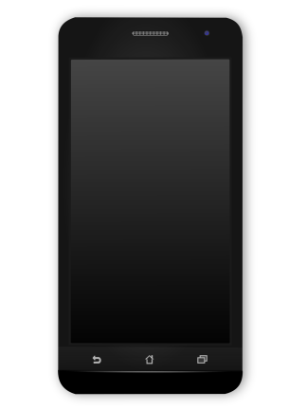
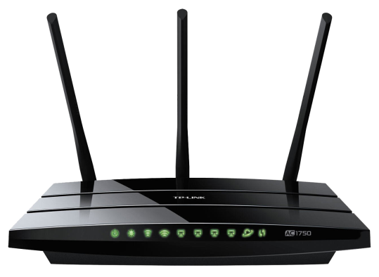
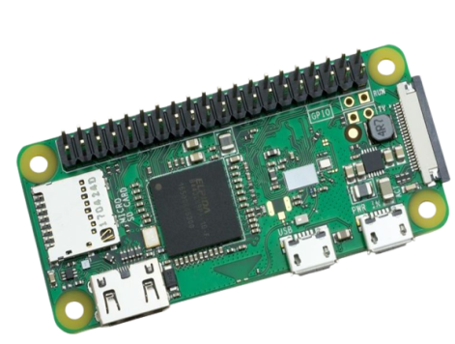

Wi-Fİ Hackleme olayı
Şifreyi alacağımız cihaz
1.Ağ dinlemeye başlanır ve ağa bağlanan cihazlar listelenir.
Pi zero
1
2
2
3
2.Ağa bağlanmış olan Cihaza death-authentication attack (öldürme kimlik doğrulama saldırısı) uygulanarak ağdan atılması sağlanır.
Hedef Modem
3.Cihaz tekrar bağlandığında,modemin şifresi şifrelenmiş olarak “hack.pcap” dosyasında bulunur."
4
4.Hack.pcap dosyası, John, Hashcat gibi araçlar kullanılarak şifre çözülerek erişim elde edilir.

